Slide 1

Notes/Domino35周年とV14
未来に向けて
HCLSoftware Techlead 松浦 光
Notes Consortium Festa 2024

Slide 2


35年進化の変遷
HCL Domino
LS REST API and
JSON classes
Low Code & Volt(Leap)
2023 Domino 14
2021 Domino 12
2020 Domino 11
Domino 10
2013 Domino 9
2007 Domino 8
2005 Domino 7
2002 Domino 6
1999 Release 5
1996 Release 4
1993 Release 3
1992 Release 2
1989 Release 1
HCLSoftware 移管後
4年半で3つの
メジャーリリース
Nomad Mobile iOS and Android
Active Directory Integration
Java/COBRA
JavaScript
IM
React.js, Angular.js, Express.js
Forms/views
HCL が開発に参加
@formulas
SOAP/XML
DAOS Tier 2
Node.js
POP/IMAP
Docker
HTTP/HTML
Replication
JSP
OpenShift &
Kubernetes
Domino Query Language
ODBC
SMTP
Servlets
Agents
Native 2FA
No Password
Verse Mail
LotusScript
Web services provider
Web
services
consumer
DB2 integration
Certificate Manager &
Let’s Encrypt
Client 64biy
C++, Java update
XPages
Composite application
OpenJDK
App Modernization
ReStyle / MX Go
Nomad for web
Rest API
Integrated Backup
SAML
OpenID Connect
V10以降は、今どきの機能を追加しながらも高い下位互換性を維持し進化を継続

Slide 3
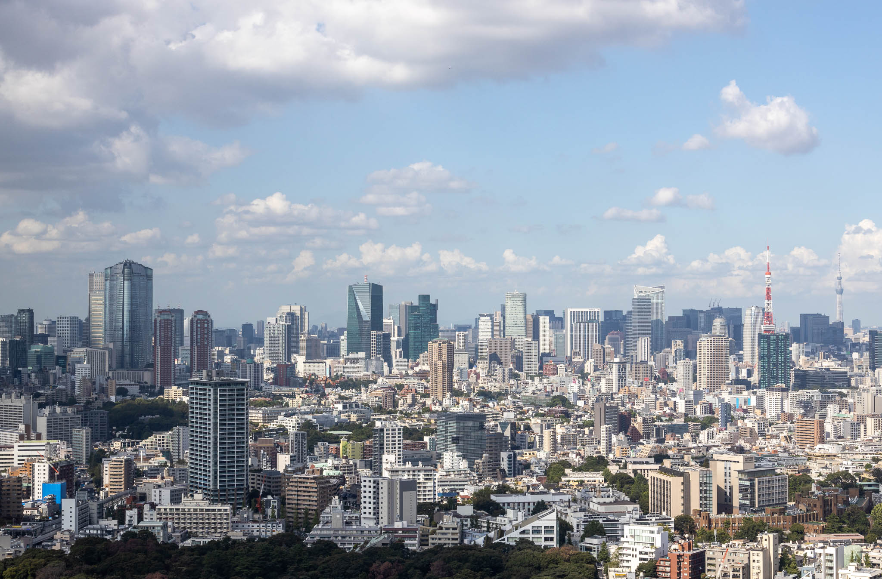
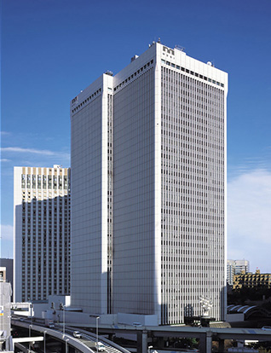
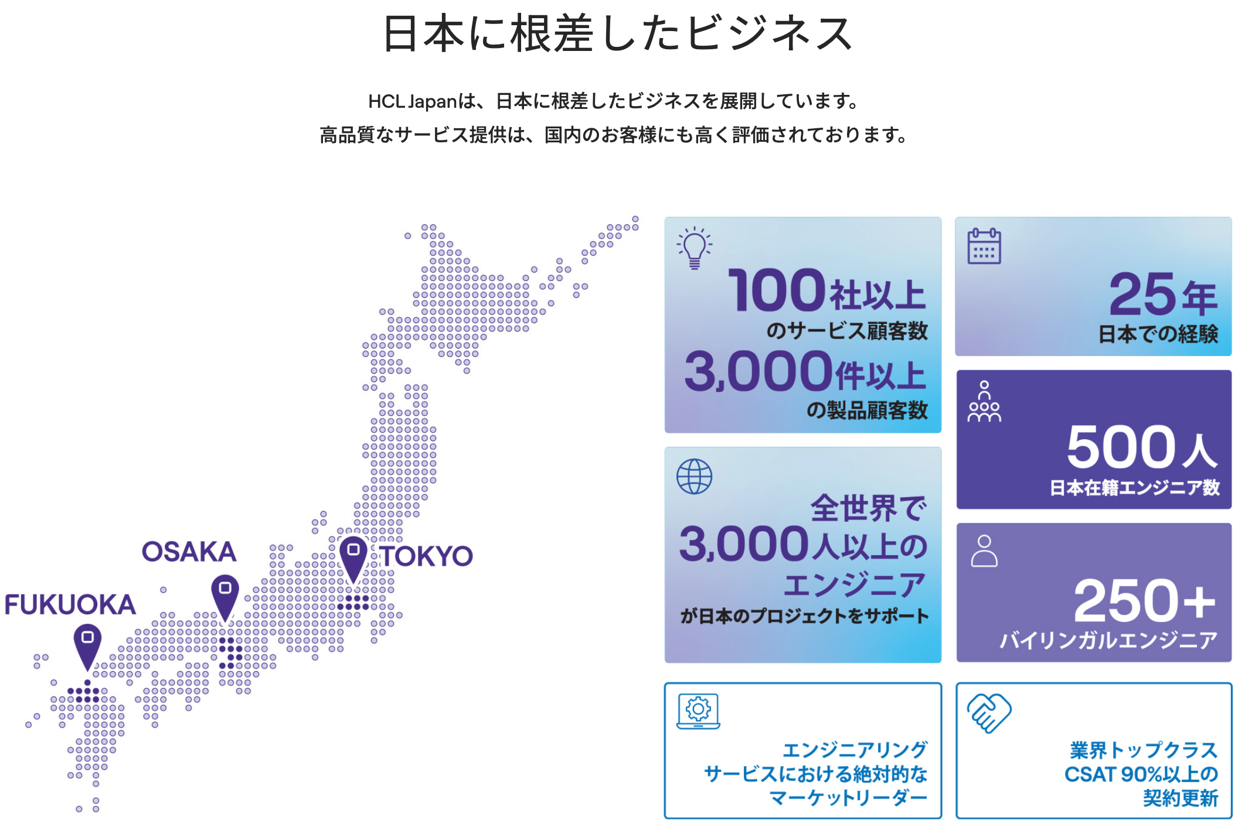
HCL Japan
〒107-6032
東京都港区赤坂1-12-32
アーク森ビル32階EAST
赤坂
六本木一丁目
溜池山王
神谷町

Slide 4
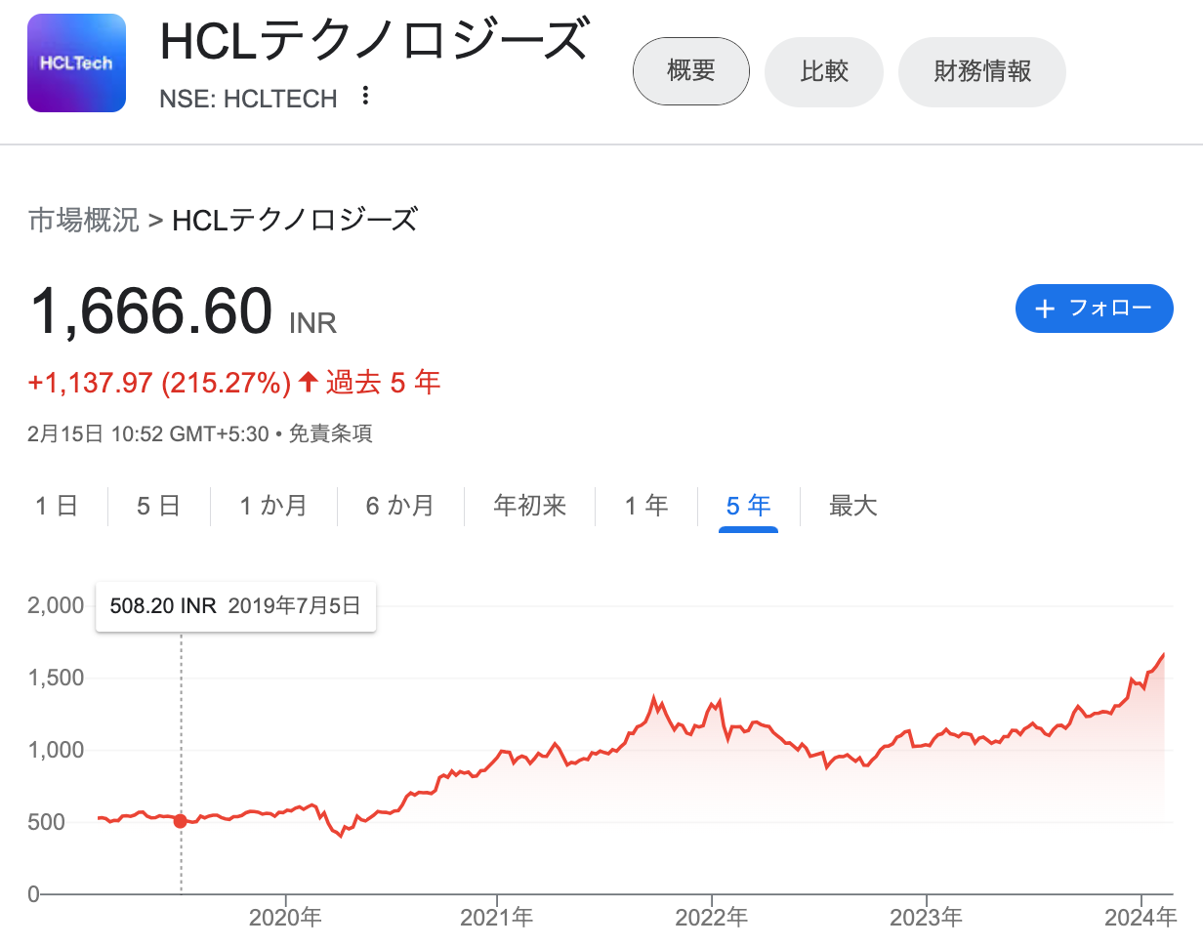
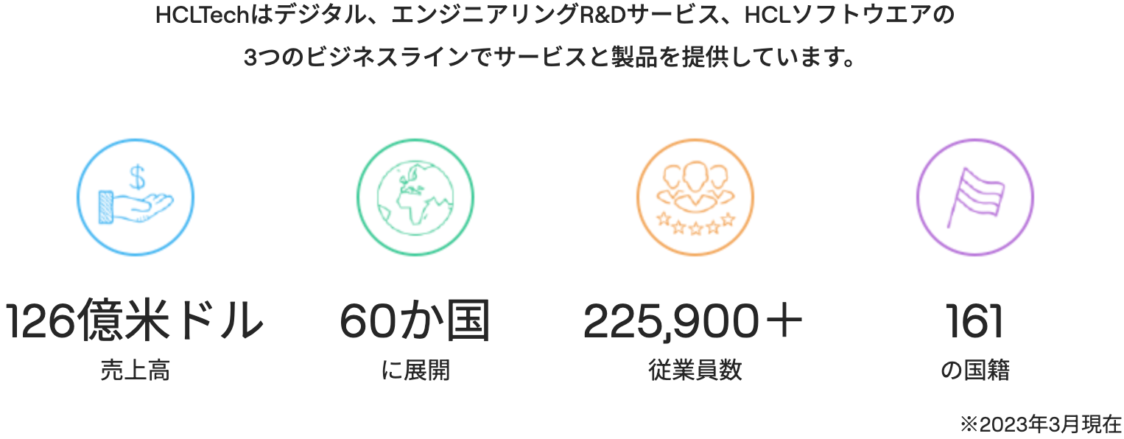
HCL Tech
成長・投資分野 = ソフトウェアをIBM から買収
    買収: 18億ドル
                2018年12月13日発表による
    HCLSoftware = エンタープライズ・
    ソフトウェア事業部門を新設

Slide 5
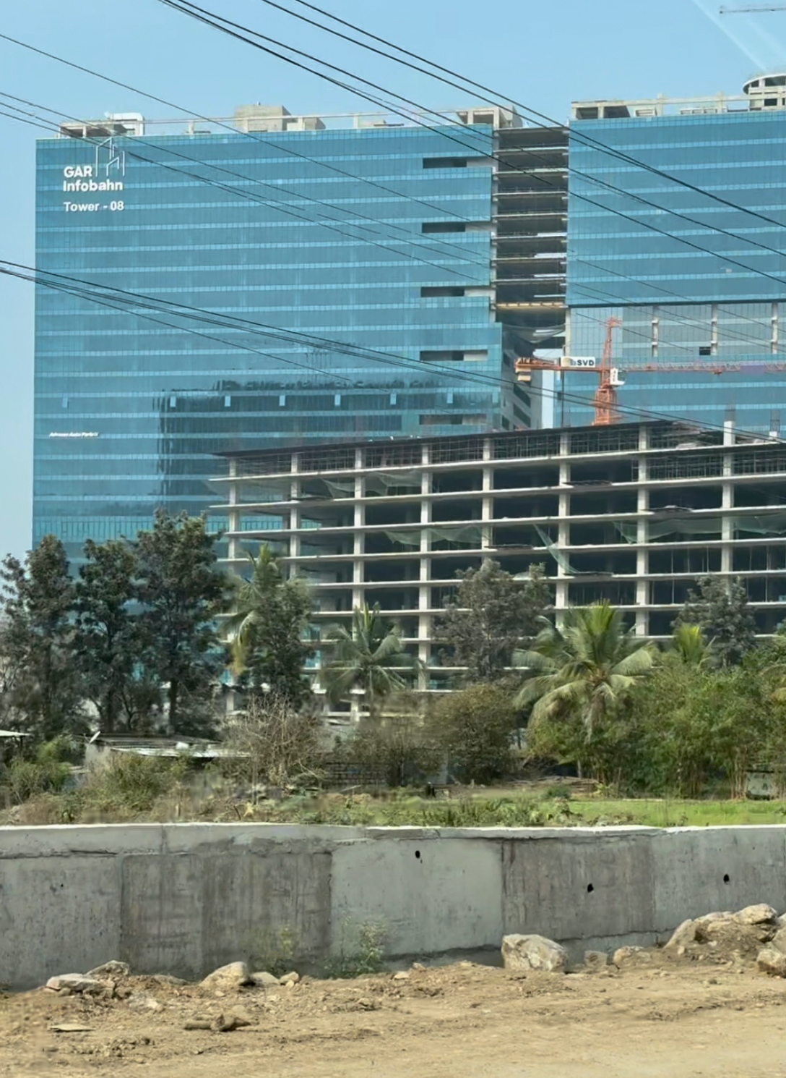
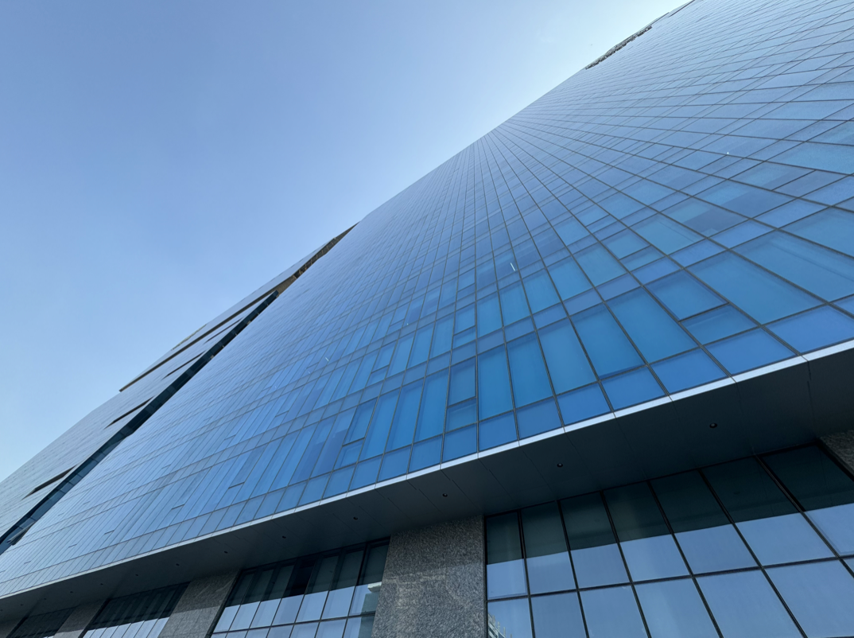
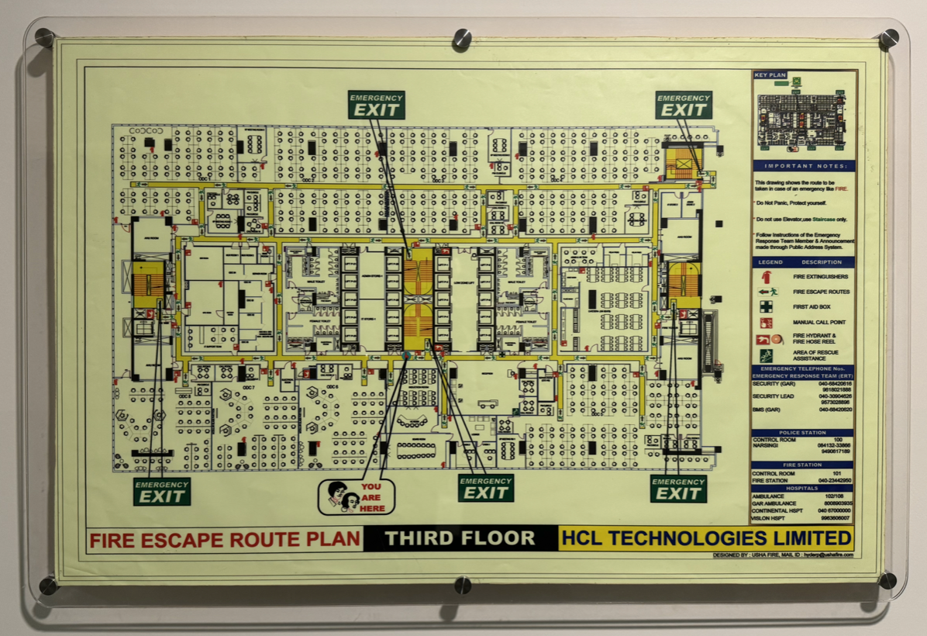
週末インドに行ってきました
サポートチームが入居するビル
ワンフロア全部をHCLで利用

Slide 6
週末インドに行ってきました
IBMから転籍した開発のマネージャーに聞きました。
「HCLに移った事を奥さんのお父さんはポジティブに感じている？」
回答：
いい質問だ、インド2位のIT企業と皆が知っているから喜んでるよ
日本のお客様対応で週末深夜の作業に臨む姿勢を見て、
非常に熱心で成長への貪欲さや
成長が当然という伸びしろしかないという雰囲気もありました

Slide 7


Domino v14
Factory Tour イベント報告
株式会社エイチシーエル･ジャパン
HCLSoftware

Slide 8
イベント概要
名称: Domino v14 Factory Tour - Let’s build new experience
日時: 2023年12月13日（水）10:00 - 18:30 （受付開始 : 9:00）
会場: ザ・リッツ・カールトン東京 (六本木・東京ミッドタウン)
定員: 200 名
受講料: 無料（事前登録制）
主催: HCLSoftware 株式会社エイチシーエル・ジャパン
詳細・お申し込み https://www.sbbit.jp/eventinfo/77410
コロナ明け初の
大型対面イベント

Slide 9
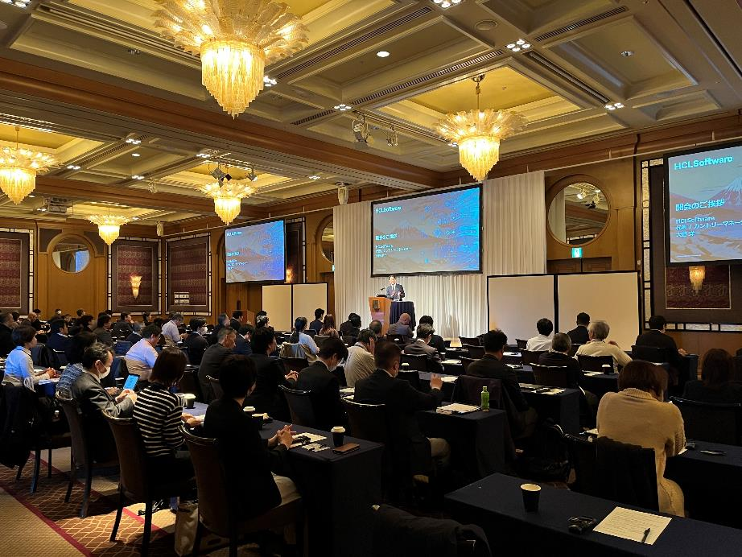
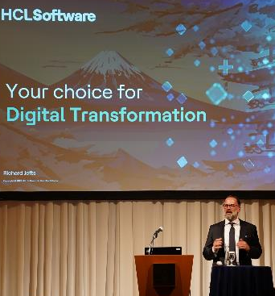
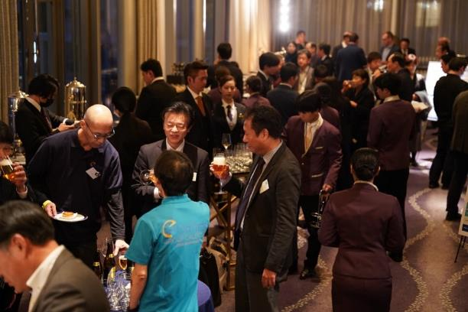

Slide 10
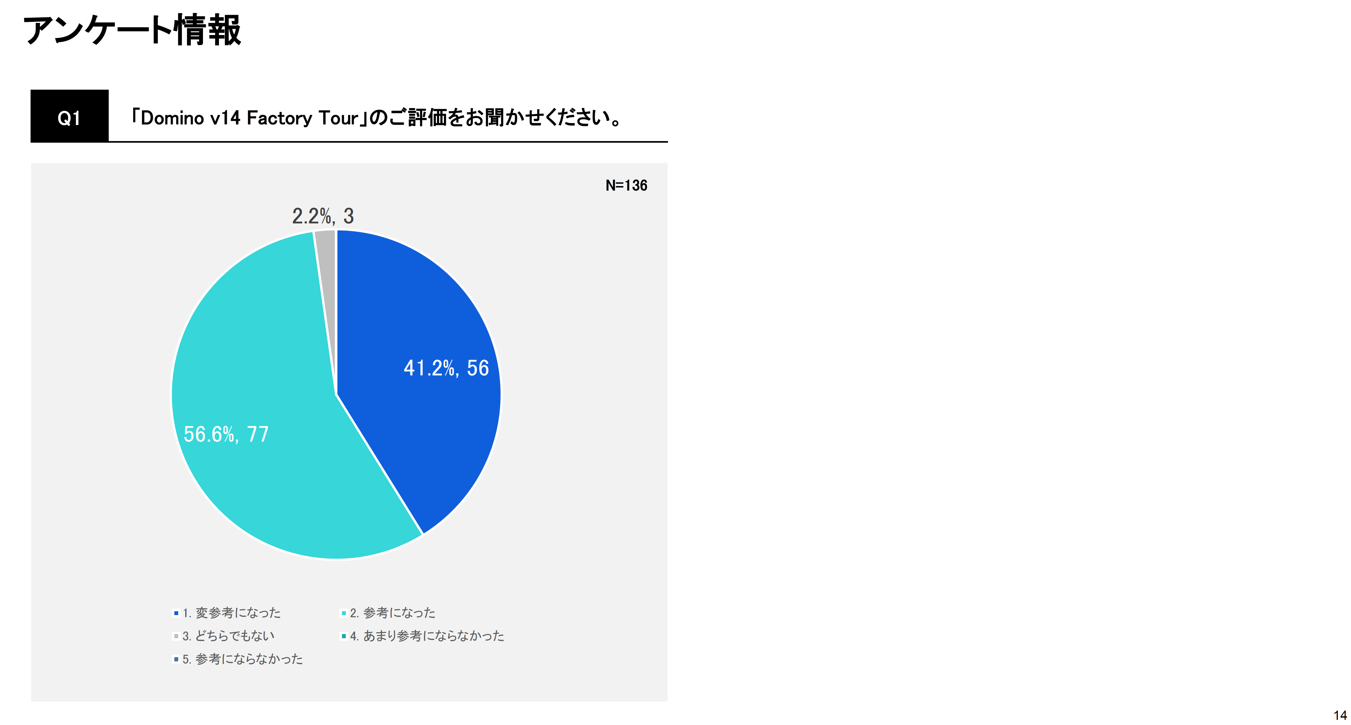
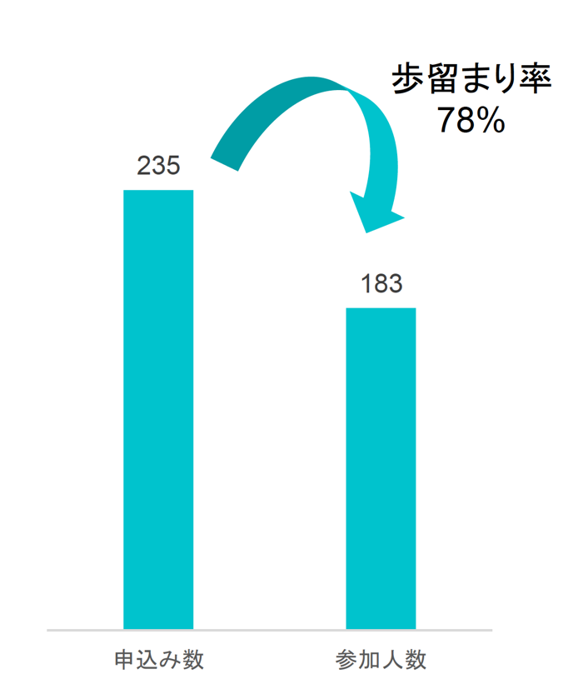

Slide 11
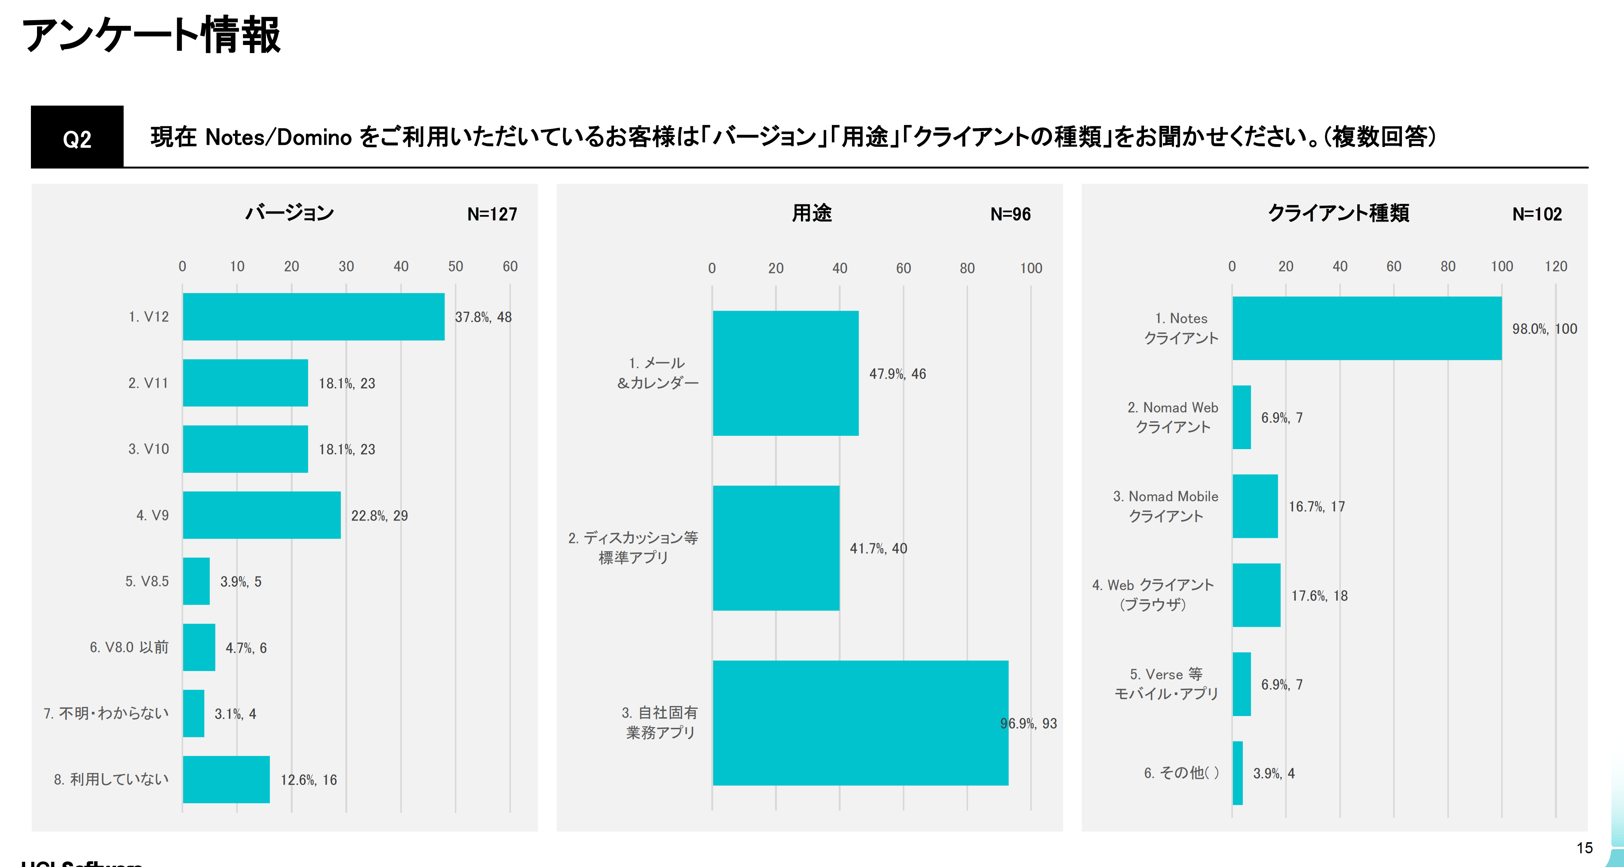

Slide 12
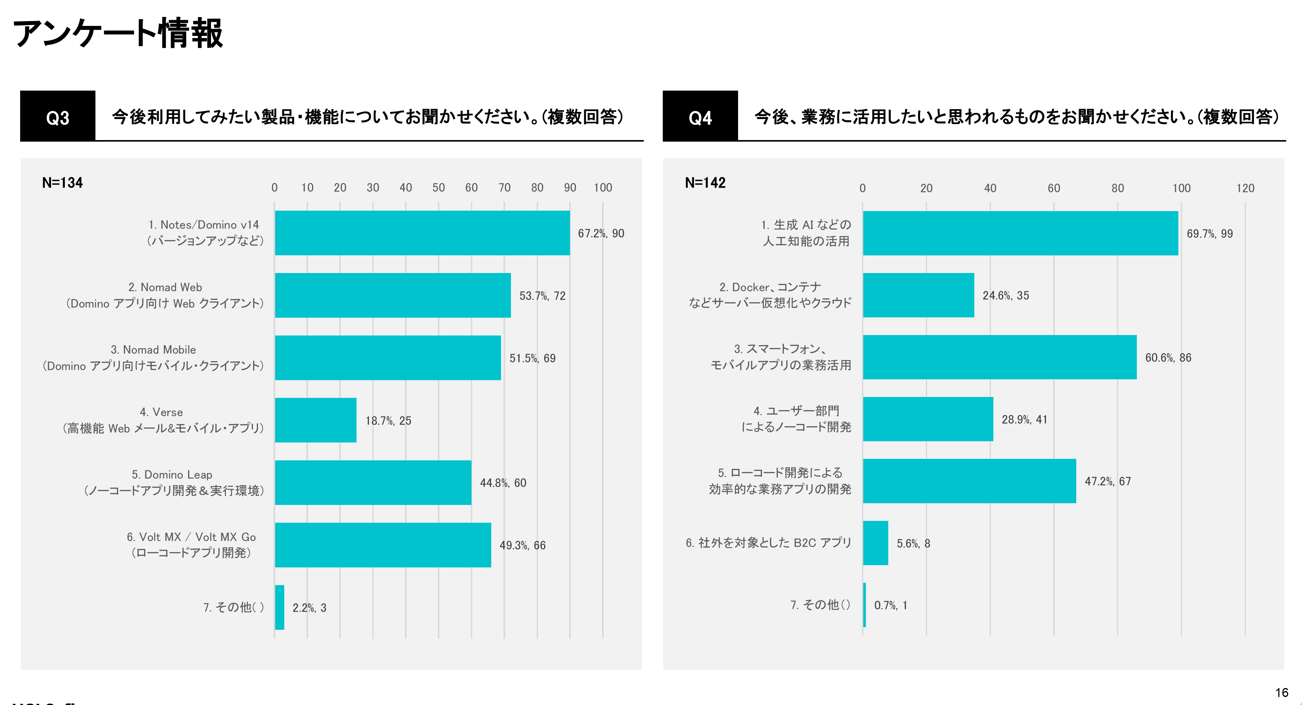

Slide 13
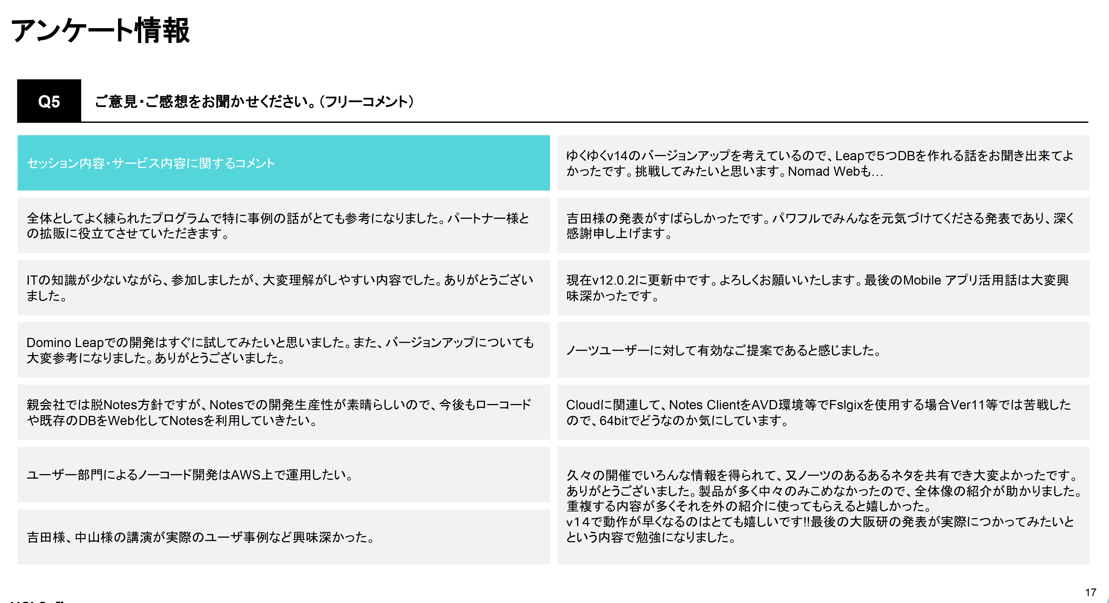

Slide 14
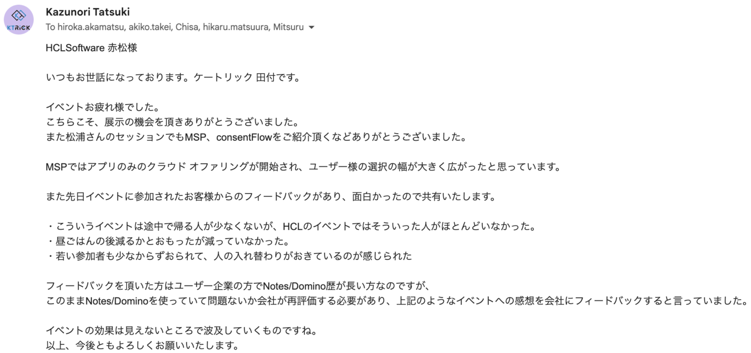
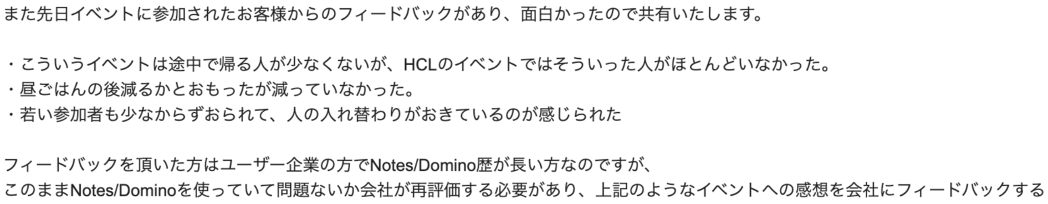
後日談として田付さんから

Slide 15

Nomad Web
Notesクライアント展開不要
アプリのWeb化も不要
更新はクリックのみ
簡便なクライアント展開
嬉しいオフライン機能
ブラウザによる機能制限に注意
Notes:
Nomad Web です。
Notesクライアントは、もっともパワフルで使い勝手に優れたクライアントではありますが、配布や展開の労力や低スペックマシンのレスポンスに課題を感じる声をいただいていました。
その様な課題に対応すべく、WebブラウザのみでNotesクライアントBasic版相当の機能を実現できるNomad Webをご紹介します。

Slide 16
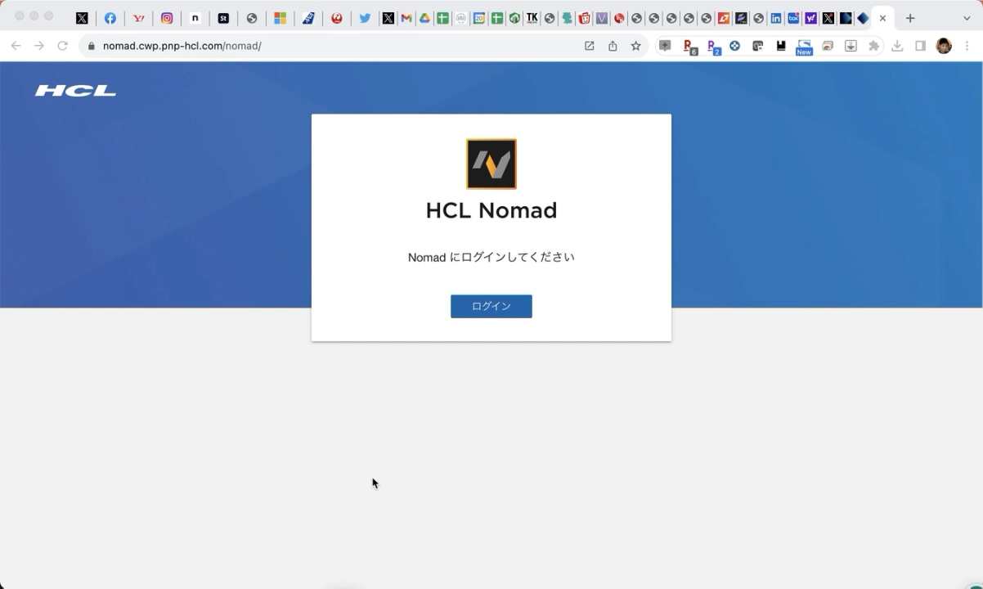
Nomad Web
Notes:
Nomad webの画面を見ていきます。
ブラウザからログインします、IDとパスワード認証に加えて多要素認証に対応しています。Nomad Mobile も多要素認証はサポートしています。
ログインすると更新通知が来ていました。ここで更新ボタンをクリックするとモジュールをダウンロードして、簡単に最新バージョンの配布が行えます。
アプリケーションを開くダイアログからサーバー名とパスを指定してアプリケーションを開きます。
Basic版同様の機能でPC画面の情報量が多く扱えるアドバンテージを生かした動きになっていると思います。

Slide 17

Nomad Designer
Notes:
更に Nomad web から Domino Designer が使える様になりました。
Mac の開発者の皆さまお待たせしました。
Nomad Web になったことで、フローティングのプロパティボックスがサイドバーに変更になっています。

Slide 18


Nomad Mobile
いつもの Notes アプリが
モバイルで動く！
Android / iPhone / iPad 向けストアアプリ
モバイルからDominoへ接続
Face IDや指紋認証、GPS、カメラ、ストレージなど、デバイスの機能も活用
嬉しいオフライン機能も
18

Slide 19


Nomad Mobile iPad / iPhone
Notes:
まず、iPad から見ていきます。HCL Nomad のアイコンをタップして起動します。
右上のアプリケーションを開くからアプリケーションを開いていきます。
Notesクライアントでお馴染みのアプリケーションを開くダイアログが出てきました。
サーバー名とパスを指定して開いていきます。
PCと画面サイズが似ているだけあって違和感なく開けました。
カテゴリの省略もまとめての開閉も期待通りの動作をしてくれます。
ビューの切り替えも問題ありません。
文書を見ていきます。Notesクライアントで作られた文書がリッチテキストまでそのままで参照できました。
iPadを回転して縦横の切り替えもサポートしています。ローカルレプリカやオフラインも使えますので、参照には問題なく使えると思います。
次にiPhone版を見ていきます。
FaceID生体認証を受けてログインしました。同じDBを見ていきます。
やはり縦長の画面なので、左フレームが厳しい状態になってしまっています。
画面の回転では回避できなさそうです。
ただ、右フレームの一覧性や個別の文書に関しては問題なく参照できそうです。
こういうケースで活躍するのが、左右矢印のフレームセットの切替え機能です。
右矢印をタップすると左フレームの内容のみになりました。
もう一度右矢印をタップすると今度は右フレームこの場合はビューが全画面表示になりました。
この様に縦長スクリーンでも既存アプリをスムースに利用する工夫が入っています。

Slide 20


https://www.hcljapan.co.jp/software/products/nomad/nomad-mobile/
Notes:
既存アプリを手直しなしにモバイル対応できるNomadですが、やはりモバイル向けに使いやすいアプリを作るための方法が知りたいという方向けに
Nomad Mobile に特化した開発手法を日本語で解説したウェビナーもございますのでぜひリプレイをご覧ください。
見やすい画面の作り方だけでなく、GPSやQRコードも活用できるモバイルならではの工夫がアプリに入れられます。
ストア審査も不要ですぐに展開できるモバイルアプリを皆さんの手で作ってみてください。

Slide 21

Domino アプリのモダナイズ
スマホ等のマルチな実行環境へ展開
Volt MX Go
REST, JNX & Node
Open API で他の実行環境と連携
Domino Leap
ノーコード開発で手軽にブラウザアプリを
Restyle
既存アプリの見た目をモダナイズ
Nomad
WebやモバイルへNotesアプリを展開
Domino
さらなるプラットフォームの安定・堅牢性と
接続性

Slide 22
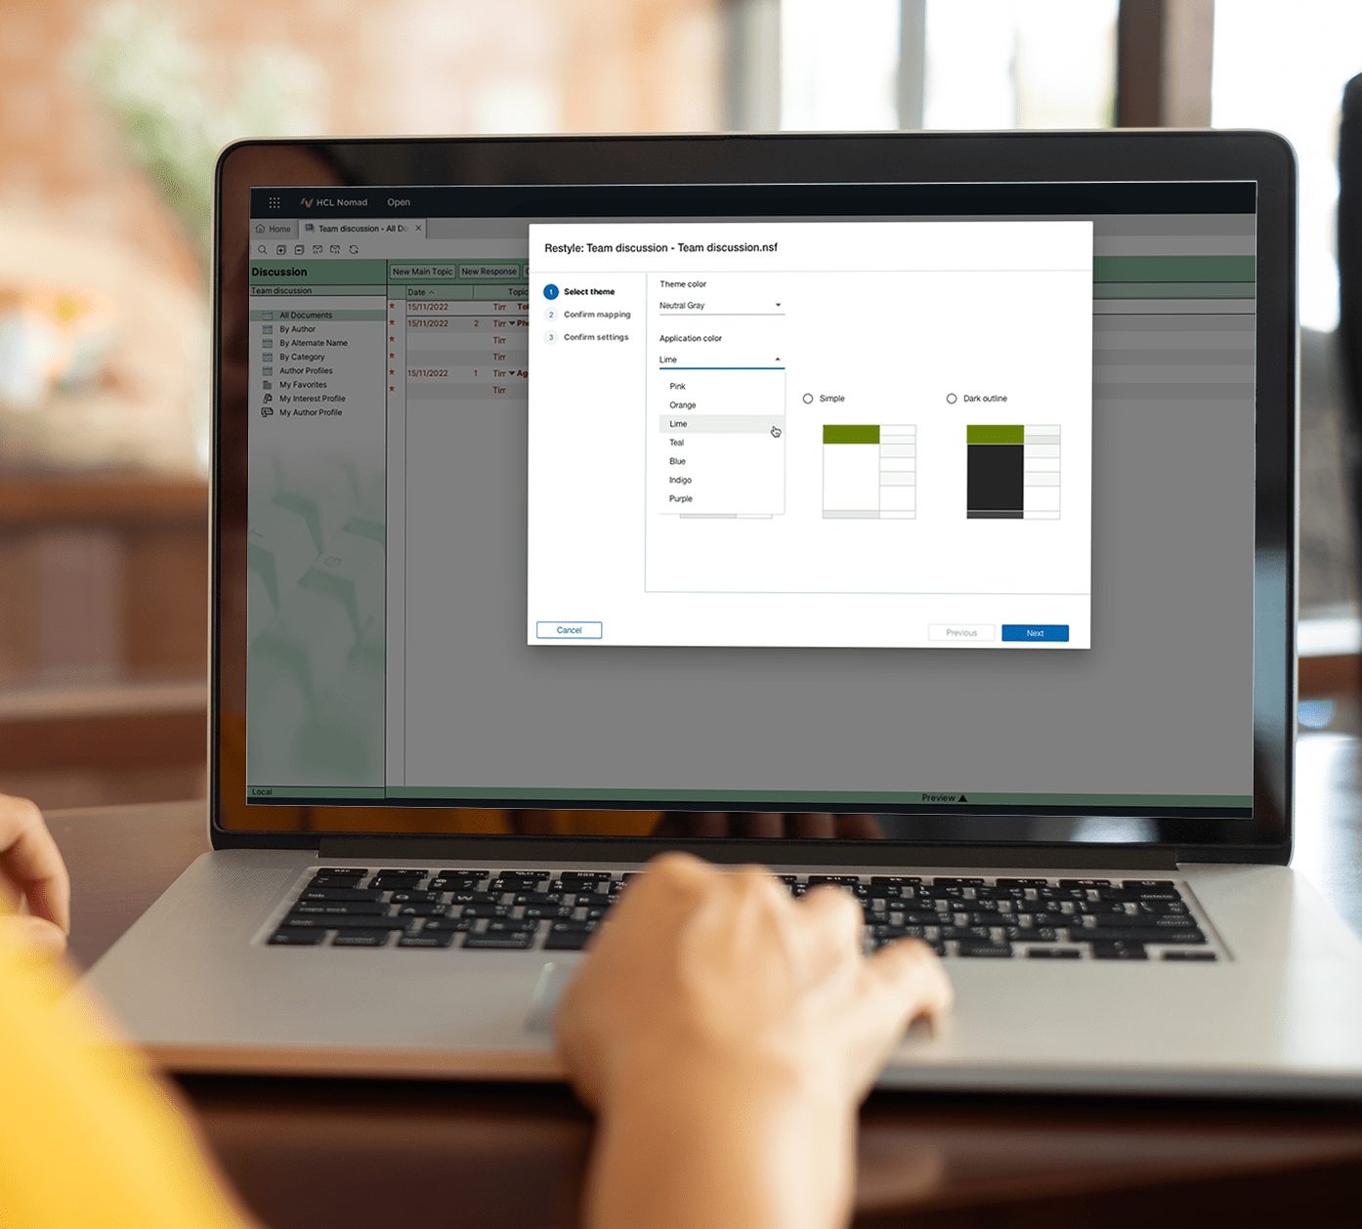
Domino Restyle
ビジネスロジックは変更せずに
今どきの見た目へ
既存のNotesアプリを今風のUXに更新
更にNomad Web/Mobile への応用も
22
Notes:
次にご紹介する新機能は、Domino Restyleです。
既存アプリケーションの見た目を今どきに変更してくれる機能です。

Slide 23
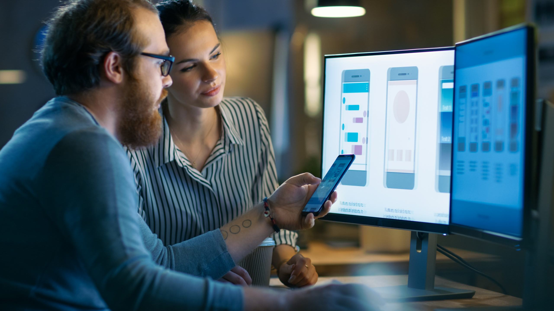
Volt MX Go
本格的なネイティブアプリを
ローコード開発でDominoに付加価値を
Dominoアダプタや移行ツールで
今までのアプリをモダナイズ
スマホ向けネイティブアプリ、PC、Mac、ウエアラブル、キオスク向けなどマルチな実行環境へ展開
デバイスにあわせた新しい使い方へ
23
23

Slide 24

Domino Restyle, Volt MX Go

Slide 25



Roadmap コードネーム “Rio Grande” – 2025
One Desktop
Experience
Integrated
Platform
Secure
Mail

Slide 26
ノーツコンソーシアム等の
コミュニティ活動
株式会社エイチシーエル･ジャパン
HCLSoftware

Slide 27
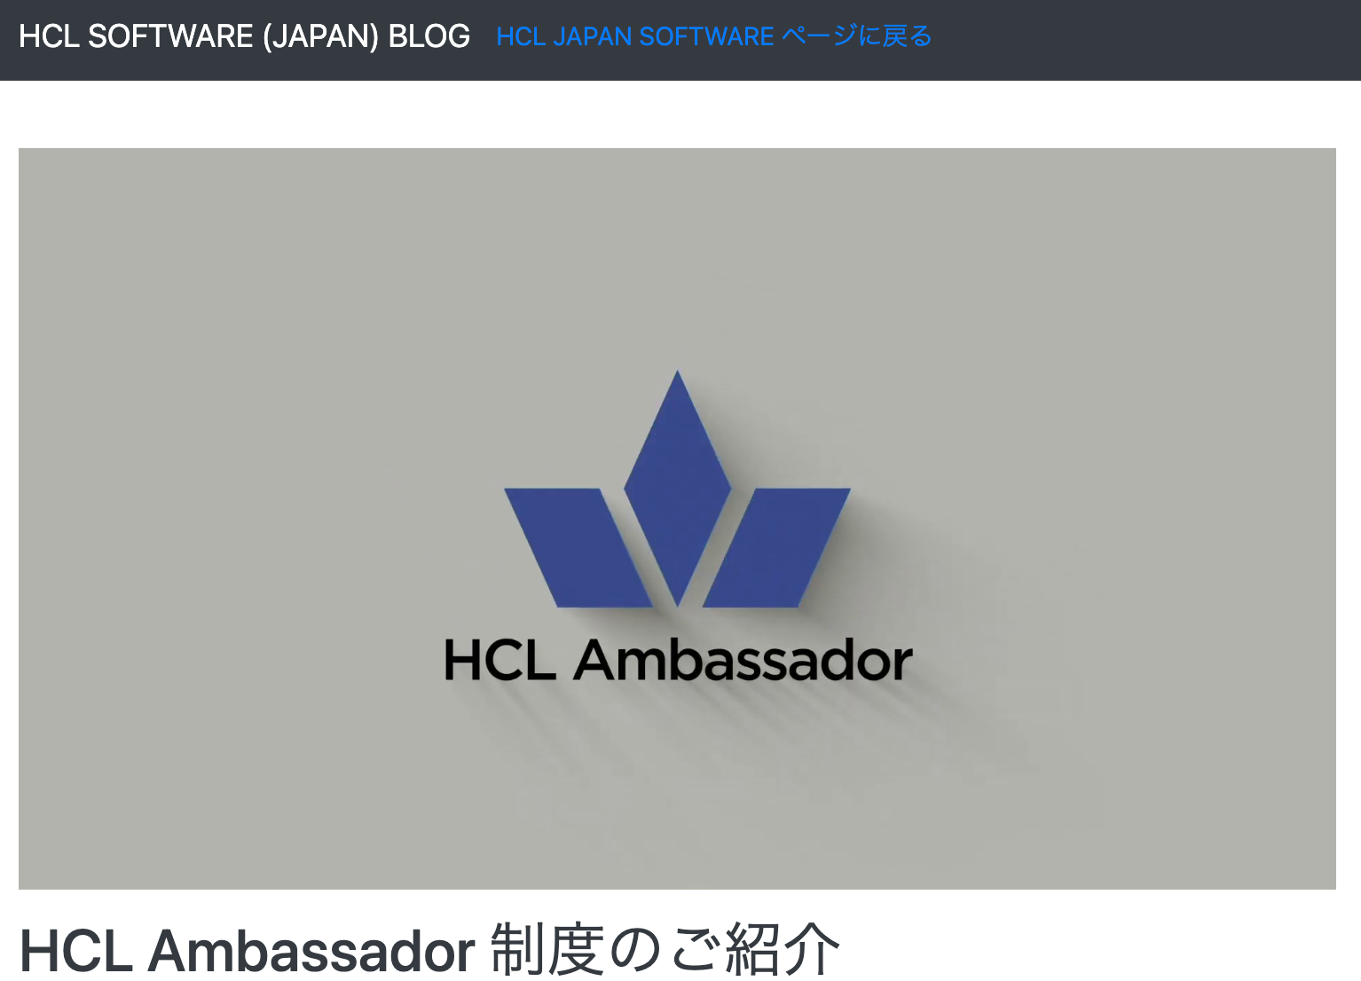
HCL Ambassador for Digital Solutions とは？
HCLSoftware に関わる
コミュニティ活動をリードした方を認定する制度
https://www.hcljapan.co.jp/software/blog/introduction-hcl-ambassador

Slide 28

HCL Ambassador for Digital Solutions Class of 2024
ケートリック株式会社 加藤 満 氏https://notesdominoliaison.blogspot.com
広瀬化学薬品株式会社 萩原 健補 氏 https://www.tanuchi.com
株式会社エフ 御代 政彦 氏 https://effect-force.co.jp/blogs/
株式会社NIS 中野 晴幸 氏 https://harunakano.blogspot.com
株式会社アグレックス 阿部 覚 氏 https://abesat.blog.jp
株式会社フィオーレ 林 和正 氏 https://note.com/dominolab/
株式会社プロシード 浜 真行 氏 https://www.denaoshidomino.com/
ケートリック株式会社 米原 和之 氏 https://www.ktrick.com/blog/
ケートリック株式会社田付 和慶 氏 https://www.ktrick.com/blog/
ノーツコンソーシアム大阪研究会 林 哲司 氏 https://enjoyxpages.sakura.ne.jp/wp1/

